Slide 1
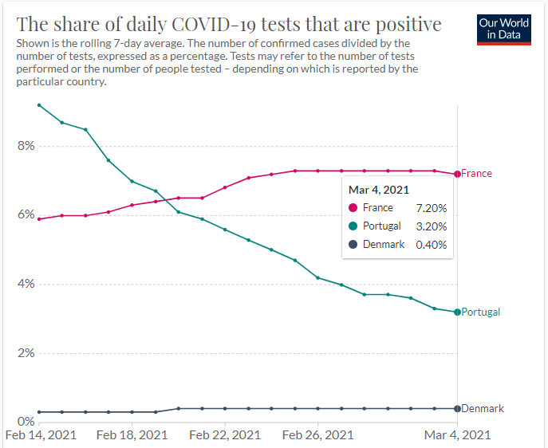
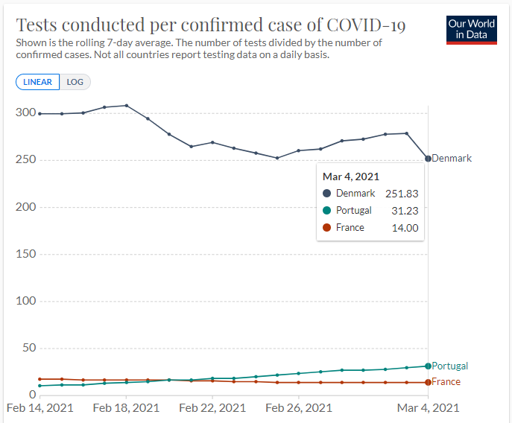
Positividade =
positivos / total testes
Testes por caso positivo =
total testes / positivos
Ja’ estamos a mais de metade!
Afinal estamos muito muito longe!

